Slide 1


Projet Système de Communications
Ben Ltaifa Adam
Di Xiaogang
Paniah Marlon-Bradley
OFDM
Orthogonal Frequency-Division Multiplexing
Notes:
Xiaogang : Bonjour, nous allons vous présenter notre projet de système de communications, où nous allons traiter l’OFDM.

Slide 2
OBJECTIFS
Faire communiquer une station de base et un récepteur (téléphones, etc.)
Prendre en compte un canal variant, bruité, et qui introduit des réflexions et des retards
Optimiser l’occupation spectrale lors l’envoi de symboles
Notes:
Xiaogang : L’objectif de ce projet était de concevoir un système capable de faire communiquer une station de base et un récepteur, qui peut être par exemple un téléphone.
On aura à considérer différentes hypothèses de travail mais en fin de compte, il doit être performant même dans un canal variant, bruité, et qui introduit des réflexions et des retards.

Slide 3
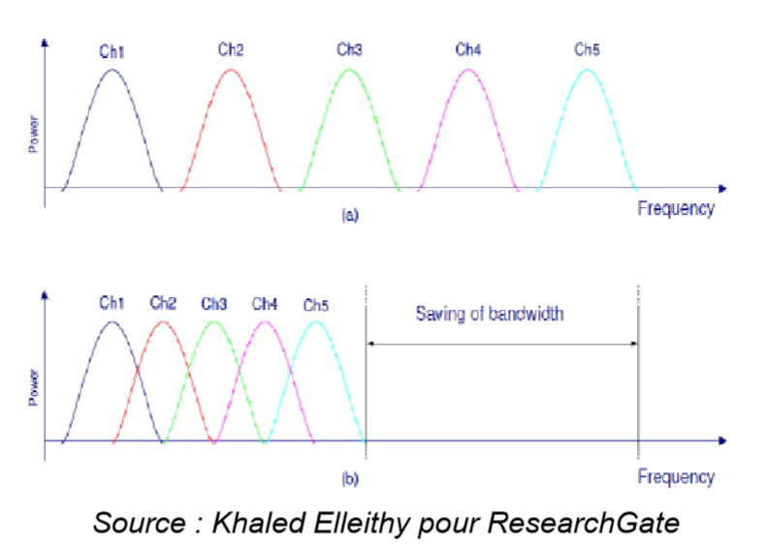
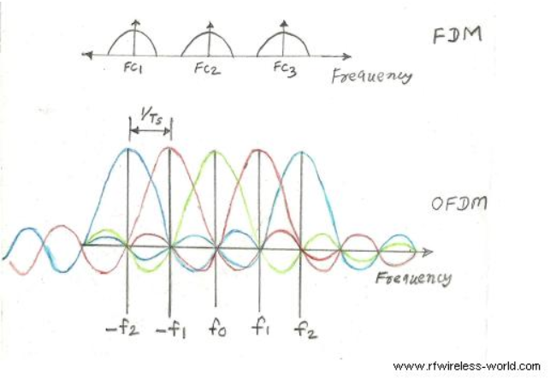
OFDM – Optimiser l’occupation spectrale
Notes:
Le principe du multiplexage et de la division en fréquence est
Découper l’information et de la distribuer sur des fréquences différentes puis à l’envoyer en même temps.
OFDM est un multiplexage en fréquence particulier qui a la propriété de transmettre sur des fréquences orthogonales entre elles : une porteuse est au maximum quand les autres sont à 0. On passe d’un système avec des porteuses séparées par une sorte d’intervalle de garde à un autre où elles sont plus resserrées, ce qui optimise l’utilisation de la bande disponible en évitant les interférences entre porteuses.

Slide 4
CANAL DE RAYLEIGH
Indoor : réflexions locales → échos atténués, pas de retard
Évanouissement (fading) plat → propriétés similaires sur l’ensemble d’une bande de cohérence large
Symboles pilotes → Égalisation (1 symbole suffit)
Notes:
Durant notre projet, nous avons supposé deux hypothèses de travail. La première, c’est le canal de Rayleigh (lire diapo)

Slide 5
CANAL MULTI-CHEMINS
Outdoor, urbain : réflexions contre des bâtiments → échos parfois très atténués décalés dans le temps
Évanouissement sélectif → propriétés variables suivant les fréquences
Symboles pilotes → Interpolation linéaire et égalisation
Préfixe cyclique
Notes:
La seconde est celle du canal multi-chemins [lire diapo]

Slide 6
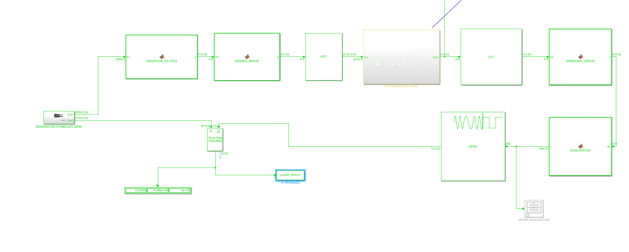
Notre modèle
Notes:
plan du modèle avec des fonctions matlab qui s’occupent de tout calculer automatiquement
Voici notre système de communication final.
A l’extérieur des bloc FFT nous sommes dans le domaine fréquentiel et entre les blocs FFT nous sommes dans le domaine temporel .
Nous avons donc une fonction matlab qui s’occupe de rajouter le nombre de pilotes demandé par l’opérateur enregistré dans la variables globales
Nous avons également une fonction qui ajoute le préfixe cyclique qui sera introduite dans quelques instants.
Comme vous pouvez le constater , outre les blocs élémentaire comme le canal de Railegh , ainsi que les blocs de transformé de Fourier , nous avons établi des bloc des fonctions matlab pour réaliser les différentes étapes du processus.

Slide 7
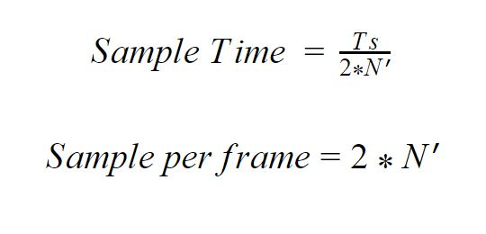
Génération des symboles | Bernoulli
Exemple:
Soit N= 200 porteuses
P=10 pilotes
Prendre en compte les pilotes
N’= 200-10
Notes:
Afin de configurer correctement notre générateur de Bernouilli , nous avons du reflechir sur le probleme.
Le principal problème à éviter est d’envoyer de l’information sur une bande qui ne nous appartient pas.
Etant donné que le nombre de porteuses est fixé, lors de l’ajout des pilotes nécessaire à la compréhension de l'état du canal , nous ne pouvons écraser de l’information si nous avions affecter à chacune de nos porteuses de l’information utile.
Afin de prévenir ce problème et donc d’occuper uniquement notre bande disponible , nous devons prendre en compte l'existence des pilotes avant même de générer nos bits
Ensuite dans la chaîne de transmission , on a 2/N’ bits généré à la sortie de bernoulli

Slide 8
Le préfixe cyclique
Objectif:
Créer un intervalle de garde
Empêcher l’ IIS ainsi que l’IIP
1 | 0 | 0 | 0 | 1 | 0 | 0 | 0 | 0 | 1 | 0 | 1 | 1 | 0
0 | 1 | 1 | 0 | 1 | 0 | 0 | 0 | 1 | 0 | 0 | 0 | 0 | 1 | 0 | 1 | 1 | 0

Slide 9
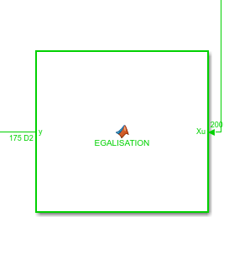
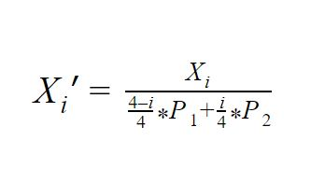
Egalisation | Interpolation linéaire
Objectif: Retirer l’influence du canal sur les symboles grâce aux valeurs
Interpolation par bloc : sous optimale
Interpolation linéaire : résultats performants
P1 | X1 | X2 | X3 | X4 | P2
Notes:
L’egalisation :
en envoyant des pilotes de 1, nous recuperons l’influence du canal directement sur les valeurs des pilotes .
Ainsi nous connaissons l’influence du canal sur les symboles .
Au départ nous avons opté pour une interpolation par bloc, mais les résultats étaient sous optimisé
Ensuite nous avons appliqué une interpolation linéaire comme représenté ci dessus .
Notre fonction matlab qui s’occupe de l’egalisation, realise cette interpolation et retire les pilotes

Slide 10
CAHIER DES CHARGES
Bande disponible B = 20 MHz
BER <= 2%
Maximum Doppler Shift {10 ; 100} (utilisateur à pieds ou en voiture)
Vecteur de Gain [0 -3 -6 ] dB

Slide 11
PROTOCOLE
Deux paramètres à faire varier : {Nombre de pilotes, SNR}
Deux paramètres à évaluer : {BER, Débit}
Test à effectuer : Pour un SNR donné, calculer le BER pour chaque nombre de pilotes possible.
14 PCs : chacun réalisant le test à un SNR différent.
(Paramètres additionnels : Maximum Doppler Shift, Nombre de porteuses)

Slide 12
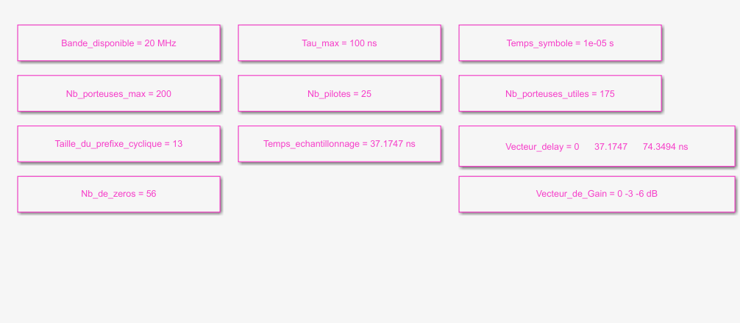
Exemple de configuration
Notes:
Voici un exemple de configuration que nous avons appliqué:
Nous pouvons observer grâce aux docblock les différents
Nous voyons que le plus grand retard calculé dynamiquement n’excède pas les 100ns
Nous observons le nombre de porteuses utiles ainsi que la présence ou l’absence du zero padding

Slide 13
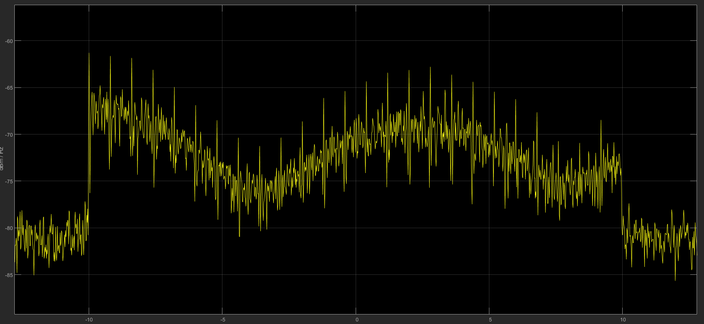
Occupation spectrale en présence de zero padding
Notes:
Avant de passer à l'exploitation du résultat nous vérifions que nous occupons uniquement la bande qui nous est disponible.
Ici, en présence de zero padding, nous observons bien que nous occupons une bande de 20 MHz car on va de -10 à 10 .
Nous observe ce spectre après le canal pour observer le fading sélectif..

Slide 14
MDS = 10, Tsim = 10s
Notes:
Voici ce que nous avons obtenu pour un Maximum Doppler Shift de 10 et un temps de simulation suffisamment long pour que le BER finisse par se stabiliser.
BER diminue (évidemment) avec le SNR
Nombre de pilotes a une influence significative dans la diminution du BER
On remarque toutefois qu’à partir d’un certain nombre de pilotes, autour de 20, ils finissent par avoir la même influence et les augmenter ne sert plus à grand-chose

Slide 15
MDS = 10, Tsim = 10s
SEUIL 2%
Notes:
Voici une autre représentation avec cette fois-ci le BER en fonction du nombre de pilotes
Comme vu précédemment, le nombre de pilotes a pour effet de diminuer le BER
En revanche, pour un SNR fixé on observe qu’à partir d’un taux de 12.5% de pilotes, le BER tend à se stabiliser peu importe le SNR
Il est donc inutile d’encombrer notre bande en en mettant plus
Notre cahier des charges de BER < 2% est respecté dans un canal ayant un SNR de 15 ou plus
Il est également intéressant de remarquer que le BER a même tendance à remonter légèrement : on peut supposer qu’il s’agit là d’un phénomène de surcorrection, où l’égalisation fini par produire plus d’erreurs

Slide 16


Calcul du débit
Débit utile
Débit “valide”
Notes:
Autre point de comparaison : le débit.
La formule que nous utiliserons sera celle du débit valide, qui correspond à la quantité de bits utiles (donc sans les pilotes) qui auront été *correctement décodés* à la réception car nous pensons qu’il n’y a pas de sens à parler de débit dans notre cas si tout ce que l’on reçoit est faux.

Slide 17
MDS = 10, Tsim = 10s
Notes:
Courbes de débit en fonction du nombre de pilotes.
Moins le SNR est bon, plus le débit valide maximum est bas
Pour un SNR donné :
Le débit augmente au début à mesure qu’il y a plus de pilotes, du moins au début
Vient un moment de déclin car l’ajout de pilotes revient à “prendre la place” des porteuses qui aurait pu transmettre des bits utiles. Cela dessert donc le débit.
À bon SNR, et avec le bon nombre de pilotes, on approche le débit max qu’il possible d’obtenir avec une pré-modulation QPSK : 40Mbits/s

Slide 18
MDS = 10, Tsim = 10s
Notes:
À titre de comparaison, voici ce qu’on obtient en comparant le débit binaire et le débit valide pour un même SNR. Une fois le nombre mini de pilotes nécessaires pour ne pas trop souffrir des erreurs, on remarque qu’on est plutôt tangent au débit binaire ce qui signifie que notre égalisation est efficace.

Slide 19
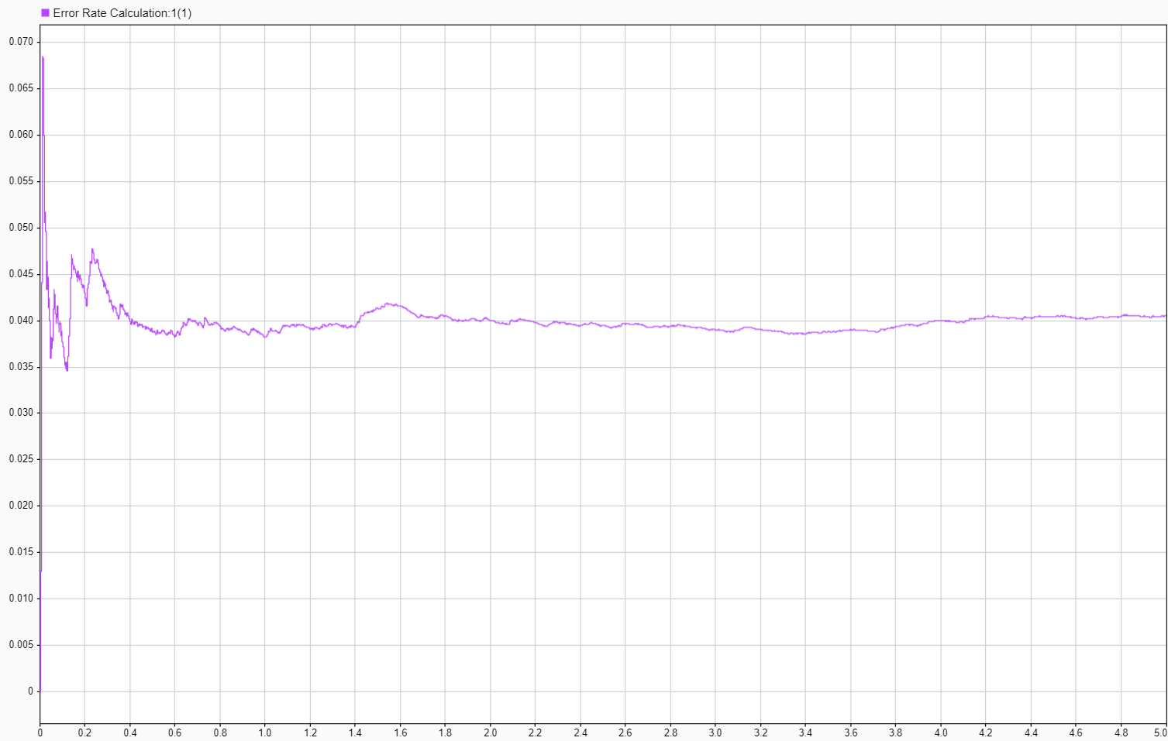
Pourquoi un test à MDS = 100 ?
Seuil à partir duquel on considère que le BER est stable
BER au cours du temps de simulation
Notes:
Il faut savoir que la moitié de nos tests ont aussi été réalisés avec un Maximum Doppler Shift de 100, car cela permettait en effet de réduire nos temps de simulation drastiquement. En effet, le BER se stabilise plus vite, ce qui permet de faire tourner les programmes moins longtemps et donc d’avoir plus vite des données exploitables.

Slide 20
MDS = 100, Tsim = 2s (à titre d’information)
Permet d’avoir un BER stable (même tendances) plus rapidement → temps de simulation réduit
→ autres tests possibles
Notes:
Nous avons également remarqué que le MDS ne changeait pas vraiment la nature des résultats et qu’ils pouvaient donc servir de comparaison afin de valider notre modèle. Cela a permis de réaliser d’autres tests en faisant varier d’autres paramètres.

Slide 21
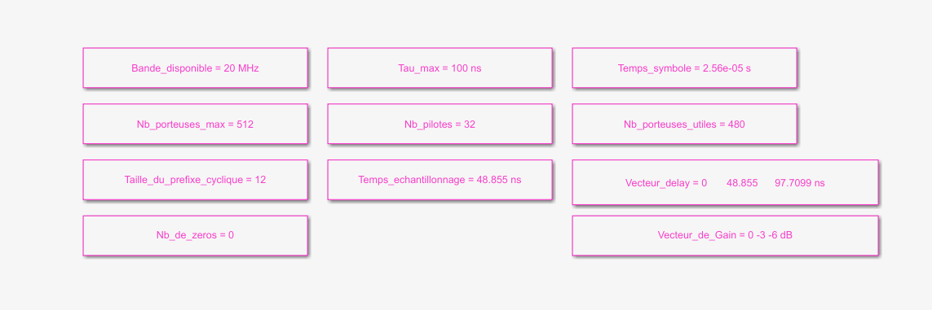
Configuration sans Zero Padding avec N une puissance de 2

Slide 22
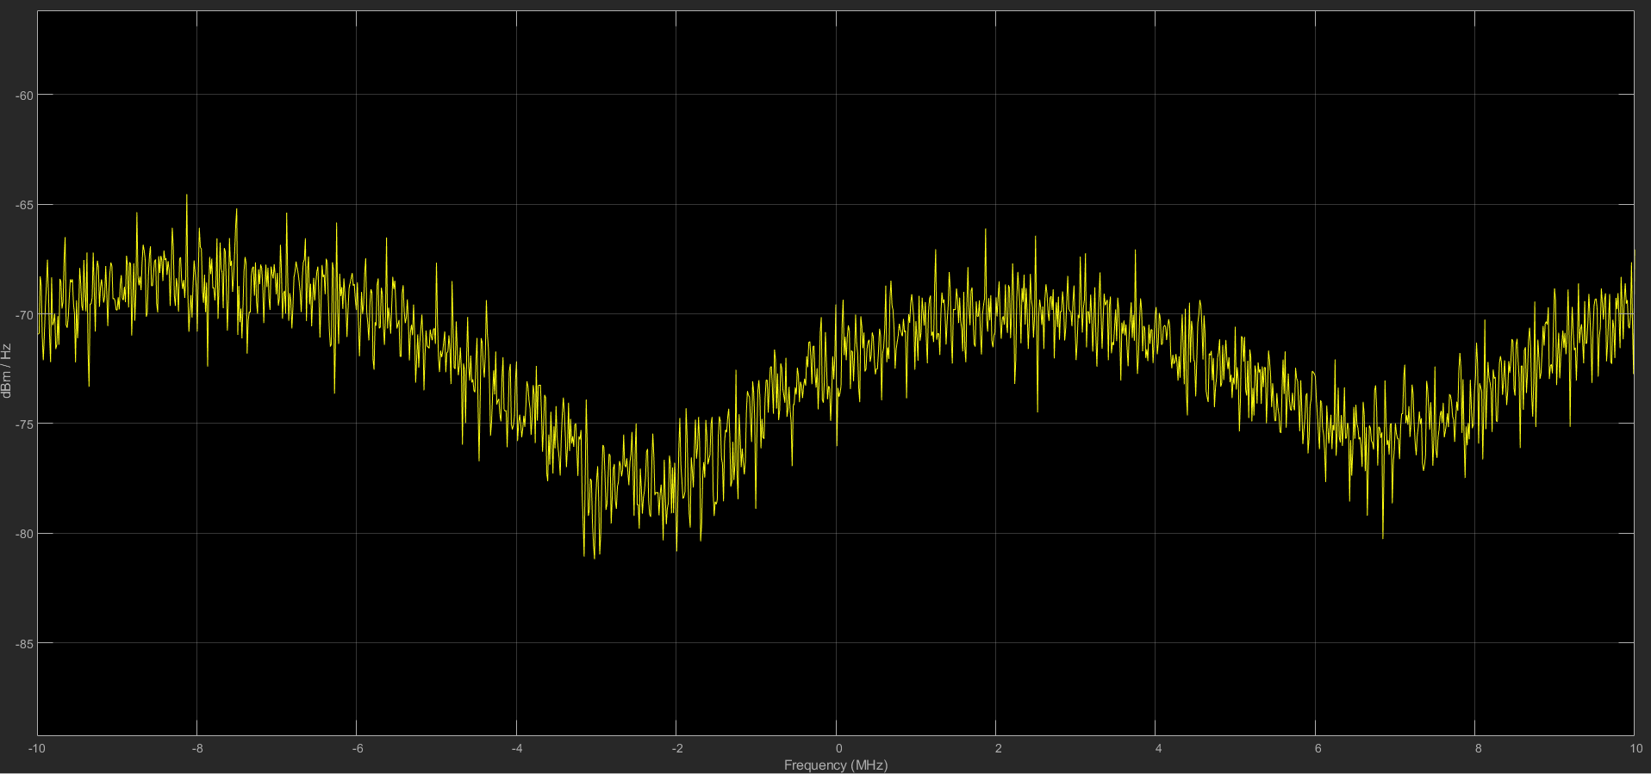
Notes:
Avec un nombre de porteuses multiple de 2,

Slide 23
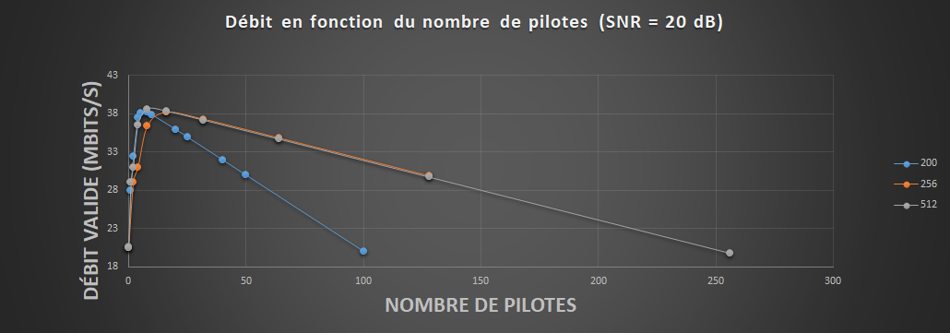
INFLUENCE DES PORTEUSES
Notes:
Idée derrière le fait d’augmenter le nombre de porteuses : optimiser l’occupation spectrale en augmentant le nombre de sous-canaux -> quelle influence ?
SNR de 20dB fixé ; pour ce qui est du débit, les croissances sont similaires au début, les différences ne sont pas significatives
Il est compréhensible que la décroissance soit plus rapide pour 200 porteuses car un pilote représente un pourcentage plus élevé du nb de sous-porteuses.

Slide 24
INFLUENCE DES PORTEUSES
Notes:
Un grand nombre de porteuses semble rendre l’égalisation par les pilotes moins efficace
Hypothèse : les sous-canaux finissent par être tellement nombreux sur la bande et donc resserrés que cela occasionne des interférences inter-porteuses

Slide 25
INFLUENCE DES PORTEUSES
Notes:
Pour finir, une autre représentation où l’on voit bien que peu importe le SNR, avoir moins de sous-porteuses est plus intéressant du point de vue du BER.
La différence entre la taille de ces courbes vient du fait que nous choisissons un nombre de pilotes multiple du nombre de sous-porteuses, qui n’est pas le même pour les trois.
[?]Cependant, l’ensemble de ces résultats est à prendre au conditionnel, ne connaissant pas l’effet d’une absence de zeropadding sur le BER.

Slide 26
Conclusion
OFDM → meilleure occupation spectrale
Égalisation + Interpolation linéaire + Préfixe cyclique → Réduction des erreurs et meilleur débit
Nécessite bon nombre de pilotes
Un projet difficile mais challengeant
Notes:
L’OFDM semble à première vue permettre une meilleure occupation spectrale, cependant nous n’avons pas fait de tests de comparaison avec des modulations mono-porteuses
Nous avons vu que l’égalisation, l’interpolation linéaire ainsi qu’un préfixe cyclique bien calculés sont nécessaires afin de réduire les erreurs et ainsi avoir un meilleur débit
Pour cela, nous avons besoin de pilotes. Mais il faut faire attention à ne ni en avoir trop, ni pas suffisamment
Il s’agissait d’un projet difficile à appréhender, mais par la méthode et beaucoup de travail, on comprend l’intérêt d’une telle technologie

Slide 27
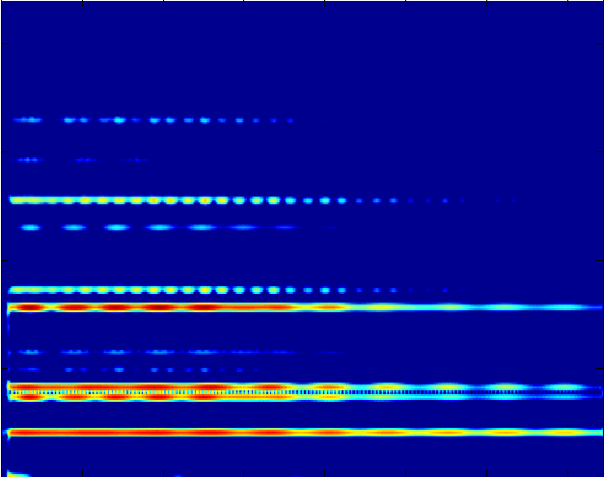

Ouverture(s)
Puissance du signal
0.5
0.3
0.2
Fréquence
SOUS-CANAL 1
SOUS-CANAL 2
SOUS-CANAL 3
Temps

Slide 28
MERCI de votre attention !

